Slide 1
Necesidad de un
Sistema Operativo

Slide 2
Ordenador personal = Sistema informático
Tablet, smartphone = Sistema informático
Sistema:
Conjunto de elementos que contribuyen a lograr un fin
Informática:
Conjunto de conocimientos científicos y técnicas que hacen posible el tratamiento automático de la información por medio de ordenadores

Slide 3
Sistema informático
Se compone de:
Hardware
Software de base: el sistema operativo
Software de aplicación: los programas de usuario
Usuarios

Slide 4
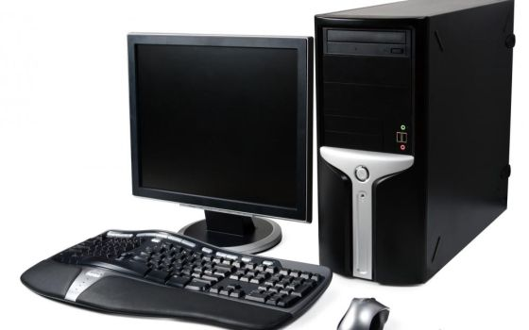
El ordenador personal está formado por multiples dispositivos electrónicos. Desde fuera podemos observar Una caja compacta que contiene todos los elementos necesarios para procesar de forma automática la información.
Además vemos desde fuera varios elementos conectados a esa caja: monitor, teclado, ratón altavoces...

Slide 5
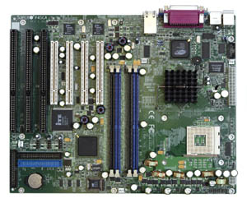
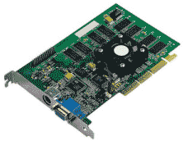
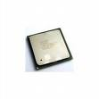


Internamente el ordenador está integrado por varios componentes, interconectados por medio de una placa de circuito impreso que llamamos placa base:

Slide 6
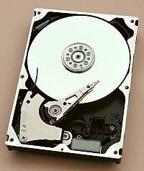
El funcionamiento de cada elemento por separado es complejo. Un ejemplo: El disco duro.
Guardar un dato en un disco duro es algo más complicado de lo que parece.:
1- Encender motor de giro
2- Esperar a estabilizar velocidad
3- Posicionar cabezal de lectura
4- Localizar sector que contiene al dato
5- Leer variciones del campo magnético
6- Convertir esas variaciones en datos
7- Transferir información a través del bus

Slide 7
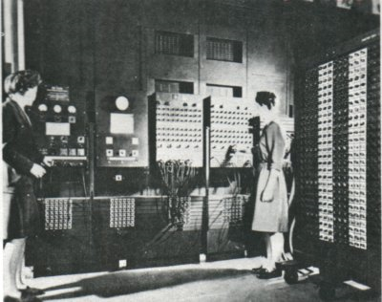
En las primeras máquinas de la era de la computación electrónica las órdenes se suministraban a la máquina en su propio lenguaje: interruptores y cableado
ENIAC:
La primera computadora electrónica
A pesar de lo aparatoso de esta máquina su diseño era sencillo.

Slide 8
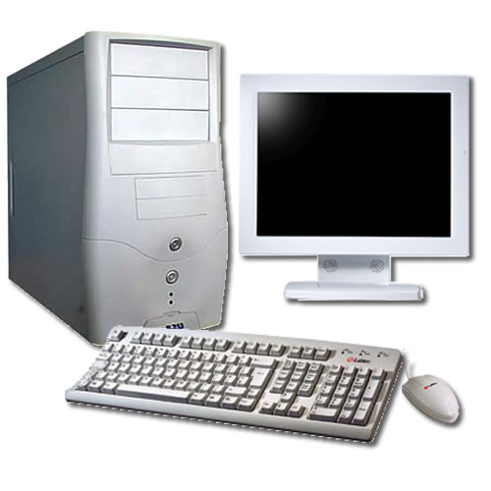
En las máquinas actuales la capacidad de proceso es millones de veces superior. Su complejidad y la de los programas que ejecutan es mucho mayor.
Por ese motivo desde hace décadas se emplean programas básicos que se encargan de controlar todos los detalles del funcionamiento interno de la máquina:
- controlan la entrada de información
- gestionan el proceso de los datos
- controlan la salida de resultados

Slide 9
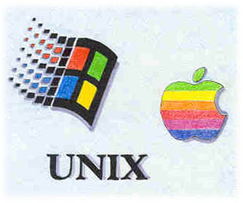
Sistema Operativo
Es un programa o conjunto de programas que actúa como intermediario entre el usuario (o el programador) y el hardware de la máquina, ocultando los detalles de su funcionamiento y ofreciendo una cara más amigable y fácil de manejar que los dispositivos electrónicos que integran el sistema.
Windows, MACOS, UNIX... distintos sistemas operativos de diferentes fabricantes

Slide 10
Sistema Operativo
Las funciones del sistema operativo se pueden agrupar en dos:
  Proporcionar un interfaz entre el usuario y la máquina. Facilitar el uso del hardware.
  Gestionar los recursos del sistema para que se utilicen de forrma óptima.
.

Slide 11
Ejemplos de la historia reciente de la informática

Slide 12
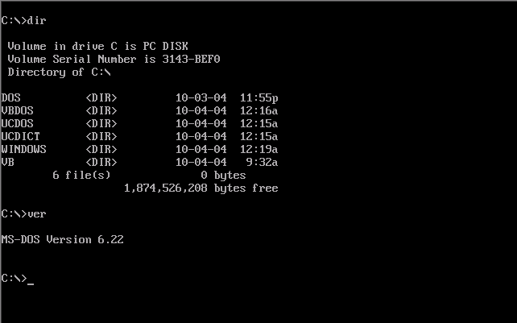
MS-DOS
Fue el sistema operativo que llevaban los primeros ordenadores personales.
La interfaz de usuario era como la que se ve en la imagen: Un intérprete de comandos.
Tuvo un gran éxito ya que era relativamente sencillo su manejo.

Slide 13
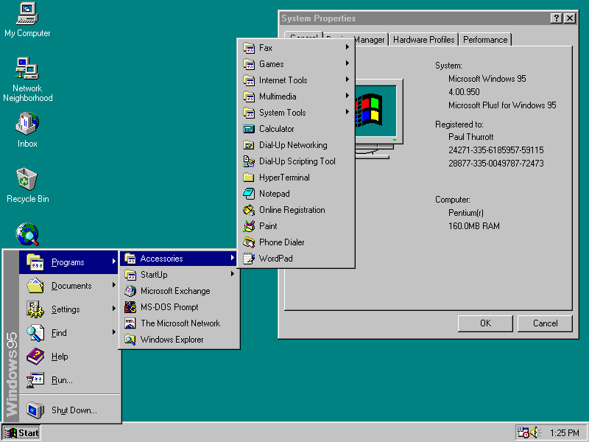
Windows
Aunque sus primeras versiones fueron un estrepitoso fracaso, a partir de la versión W95
ha sido el sistema operativo dominante en la informática de usuario. El manejo a través
de un entorno gráfico por medio del ratón lo ha hecho inmensamente popular.

Slide 14
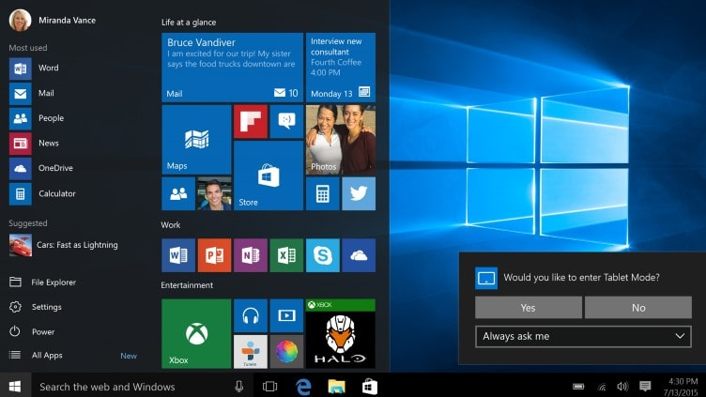
Windows
Actualmente es el sistema operativo dominante en el mundo del PC ya sea portátil
o de escritorio

Slide 15
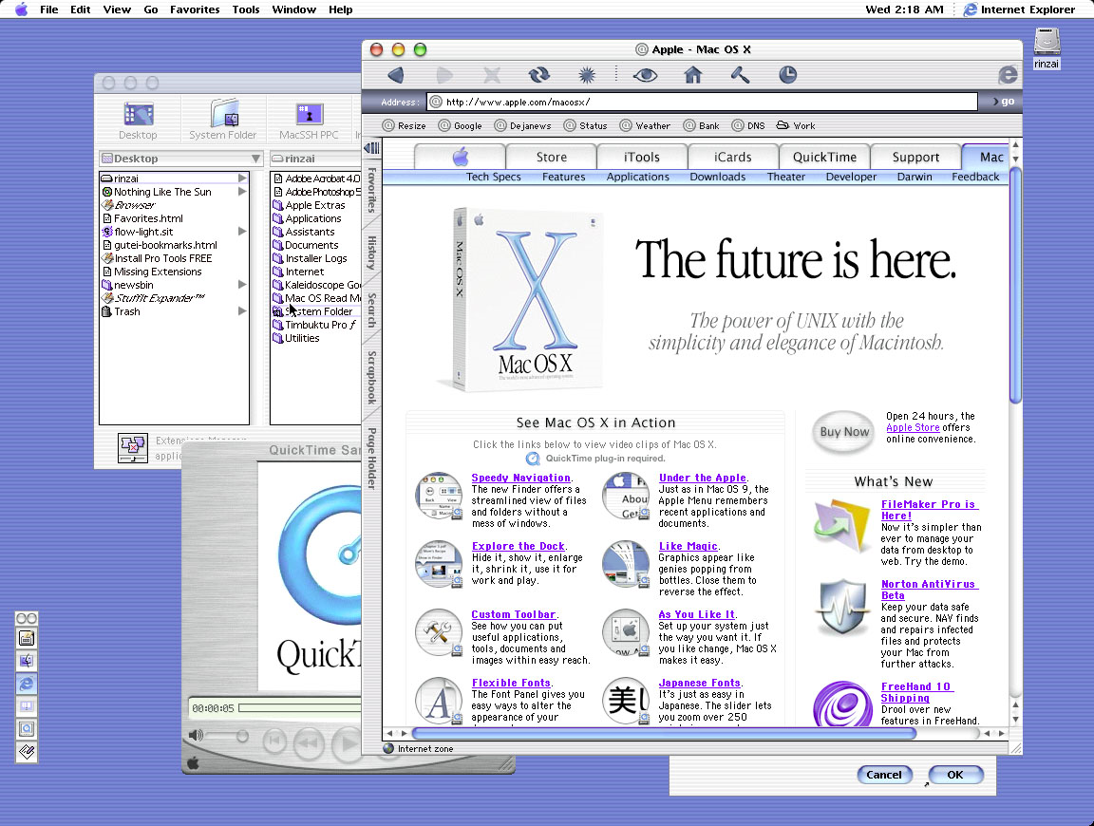
MAC OSX
Los Mac de Apple han usado su propio sistema operativo de escritorio con ventanas, desde los tiempos en que Windows aun estaba “en pañales”

Slide 16
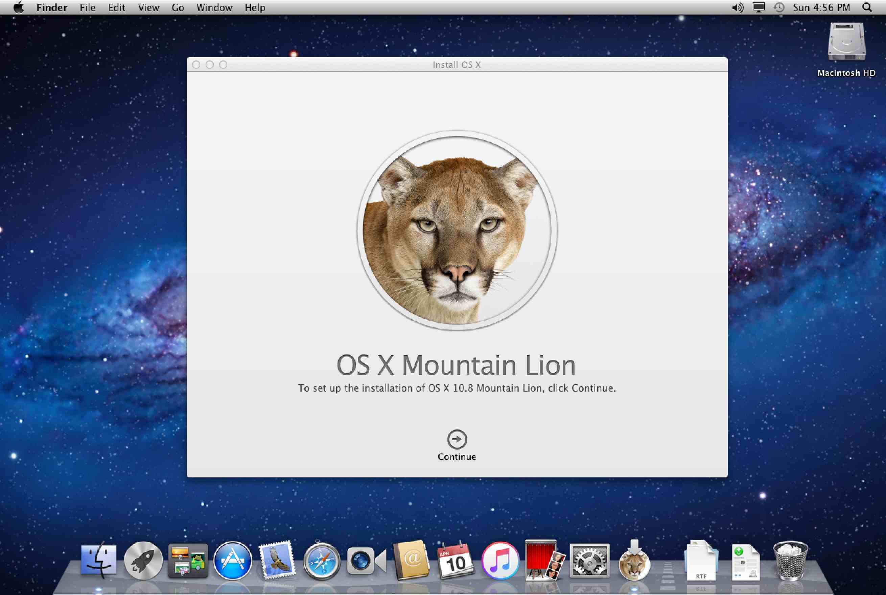
OSX
Actualmente es uno de los sistemas operativos más amigables y fáciles de usar

Slide 17

UNIX
Tradicionalmente usado en el ámbito universitario y en los sistemas en red ( fue una pieza clave en el desarrollo de internet ). Ha tenido muchas variantes y muchos fabricantes han desarrollado versiones de este sistema.
SCO es autora de esta versión para servidor

Slide 18
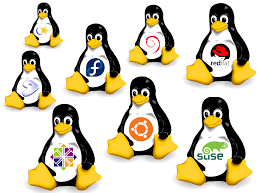
GNU/Linux
Desde hace unos años ha surgido un movimiento íntimamente relacionado con el desarrollo de internet que ha dado como fruto la creación de sistemas operativos “libres”, de código abierto como el que vamos a tratar en las próximas fechas

Slide 19

GNU/Linux
Existen versiones para servidor, algunas de ellas de prestigiosas empresas como red hat que ahora ha sido adquirida por el gigante IBM:

Slide 20
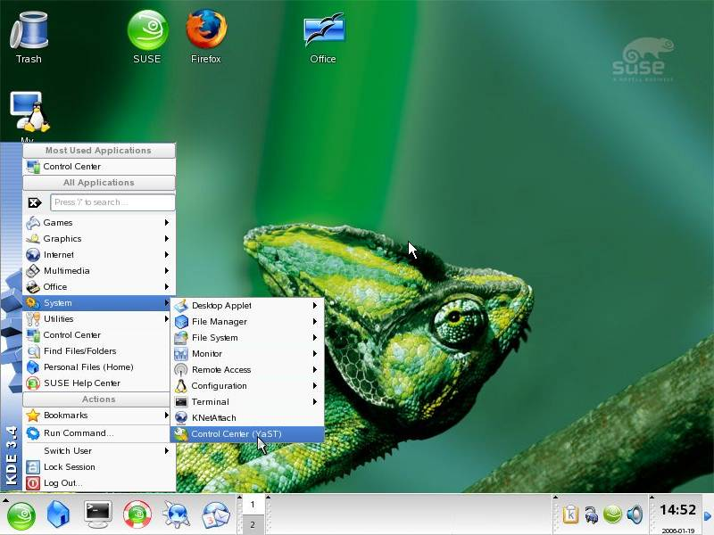
GNU/Linux
También hay infinidad de versiones para equipos de escritorio y portátil con diversas orientaciones: uso de ofimática, internet, desarrollo, hacking…:

Slide 21
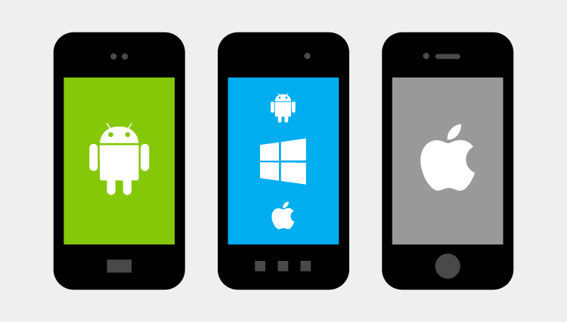
Dispositivos Móviles
Android e IOS son actualmente los sistemas operativos más utilizados por tablets y smartphones. Existe también una versión de Windows para este tipo de dispositivos:

Slide 22
Fin

